Slide 1
Nombre del proyecto:
JSJV

Slide 2
Integrantes
Gaes N° 1:
Kevin Santiago Godoy Tijaro
Julian Santiago Mullian Rodriguez
Jaider Steven Aponte Parra
Valentina Sanchez Caicedo

Slide 3

Agenda
Planteamiento del Problema
Objetivo General
Objetivos Específicos
Requisitos Funcionales
Diagrama de Componentes
Diagrama de Paquetes
Diagrama de Despliegue
Plataformas Tecnológicas
Modelo Relacional
Definición de Interfaces de Usuario

Slide 4
Planteamiento del problema
La empresa lavamatić la italiana ubicada en la localidad de Keneddy , en el barrio San Andres 2, cuenta actualmente con un sistema de información llamado Droop Soft, el cual está desactualizado, Esto conlleva a problemáticas tales como :
Deficiencia en la recepción de pedidos y servicios.
Demora en la asignación de actividades a los empleados.
Ausencia de inventario en el sistema Droop Soft.
Mala organización de los horarios laborales.

Slide 5
Objetivo General
Se desarrollará un software (JSJV) la facilidad para el manejo de los procesos como de gestión(cambiar el gestión) de empleados, gestión de inventarios, gestión de actividades y gestión de servicios, reemplazando el sistema de información actual para la optimización de los procesos productivos de la empresa.

Slide 6
Objetivos Específicos
Facilitar la administración y control de solicitudes de servicio mediante la consulta de un catálogo virtual de servicios. (Implementar los domicilios)
Gestionar el control y organización de las prendas, manejo de stock en los insumos y (seguimiento de los mantenimientos de las máquinas) .
Generar la asignación y agendamiento de las actividades de los empleados según su rol y disponibilidad.
Suministrar horarios a los empleados para el control de los ingresos y salidas (implementar los permisos, el tipo de contrato que tienen y como se manejan las actividades dependiendo del empleado).

Slide 7
Requerimientos Funcionales
Código RF | Descripción | Prioridad | Responsable
RF-001 | El sistema le permitirá al usuario registrar clientes. | Alta | Administrador
RF-002 | El sistema le permitirá al usuario consultar clientes. | Media
RF-003 | El sistema le permitirá al usuario editar clientes. | Media
RF-004 | El sistema permitirá al usuario cambiar el estado de clientes | Media
RF-005 | El sistema permitirá al usuario crear órdenes de trabajo | Alta
RF-006 | El sistema permitirá al usuario editar órdenes de trabajo | Media
RF-007 | El sistema permitirá al usuario consultar ordenes de trabajo del día | Media
RF-008 | El sistema le permitirá al usuario consultar el ingreso de órdenes de trabajo. | Alta
RF-09 | El sistema le permitirá al usuario ingresar salidas salida de órdenes de trabajo | Alta
RF-010 | El sistema le permitirá al usuario consultar salidas salida de órdenes de trabajo | Media
RF-011 | El sistema le permitirá al usuario consultar tipo de servicios | Media | Cliente
RF-012 | El sistema le permitirá al usuario registrarse | Alta
RF-013 | El sistema le permitirá al usuario Agendar un servicio | Media
RF-014 | El sistema le permitirá al usuario consultar servicios agendados | Media
RF-015 | El sistema le permitirá al usuario cancelar servicios | Baja

Slide 8
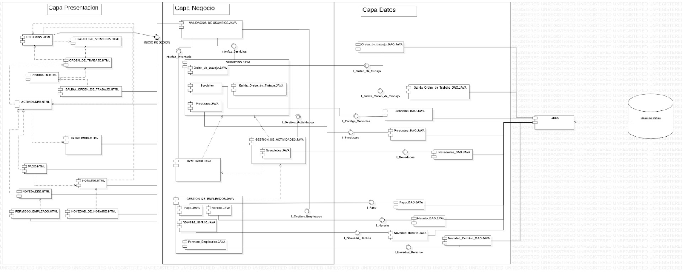
Diagrama de Componentes

Slide 9
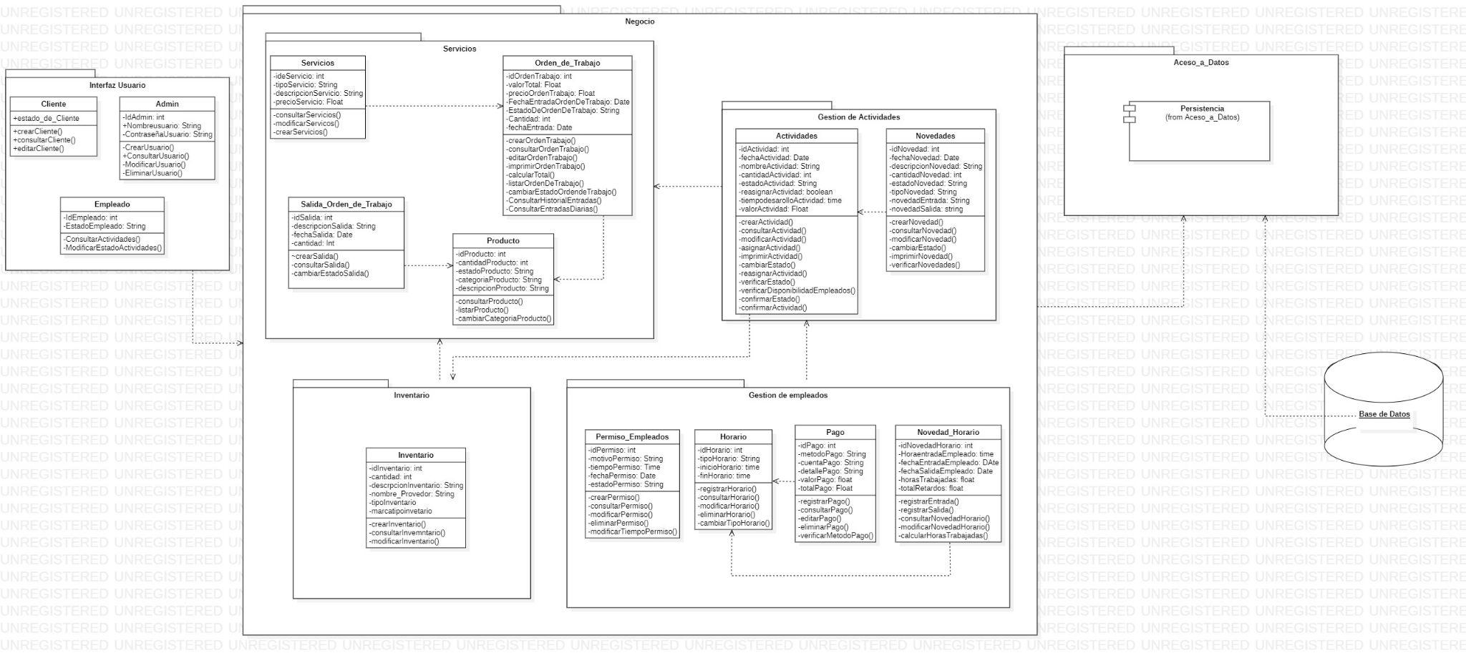
Diagrama de Paquetes

Slide 10
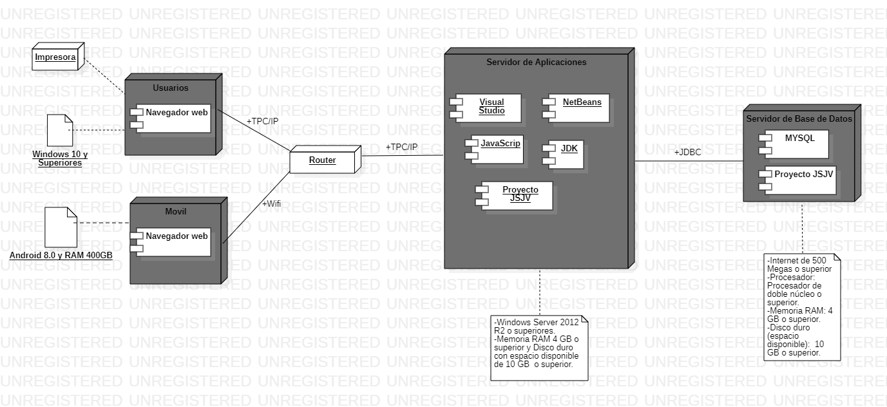
Diagrama de Despliegue

Slide 11






Plataformas Tecnológicas

Slide 12
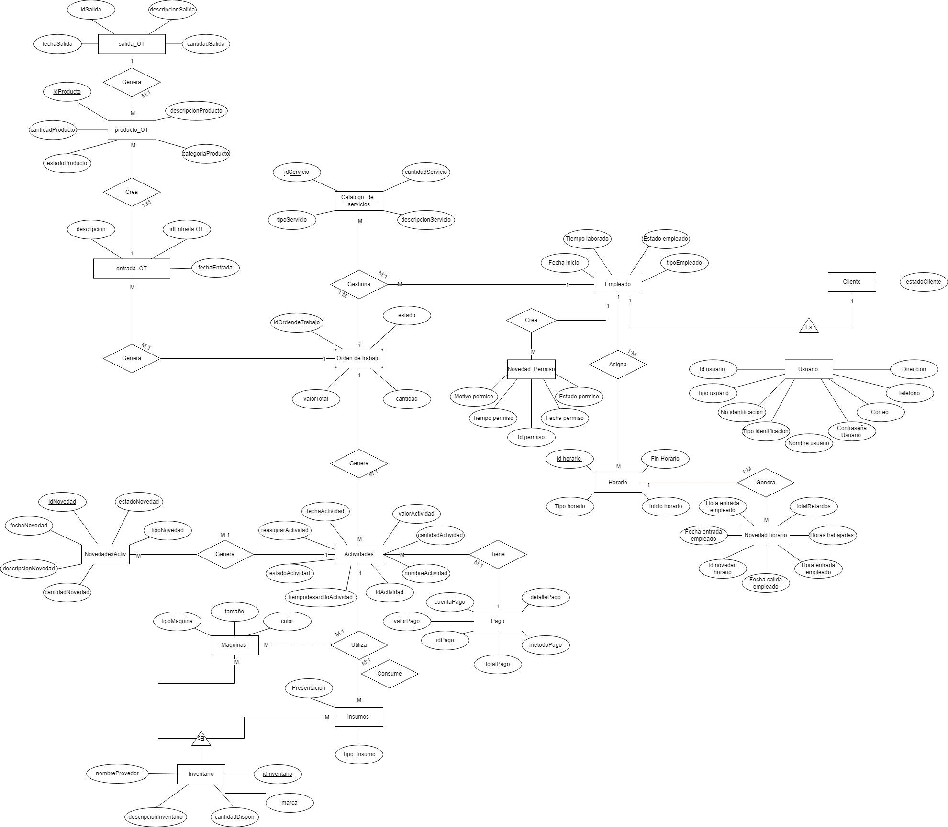
Modelo Entidad Relación Extendido

Slide 13
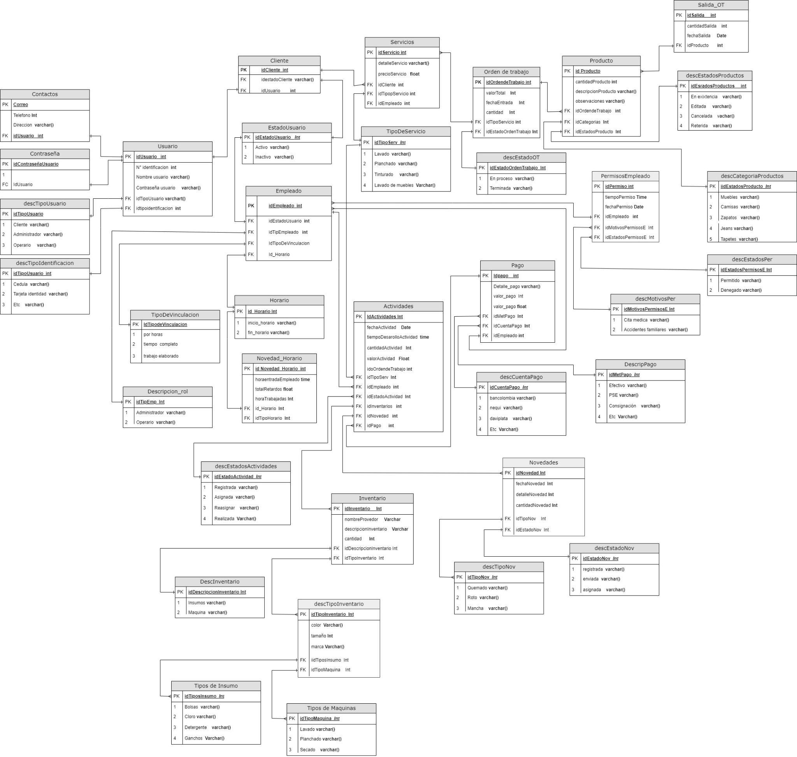
Modelo Relacional

Slide 14
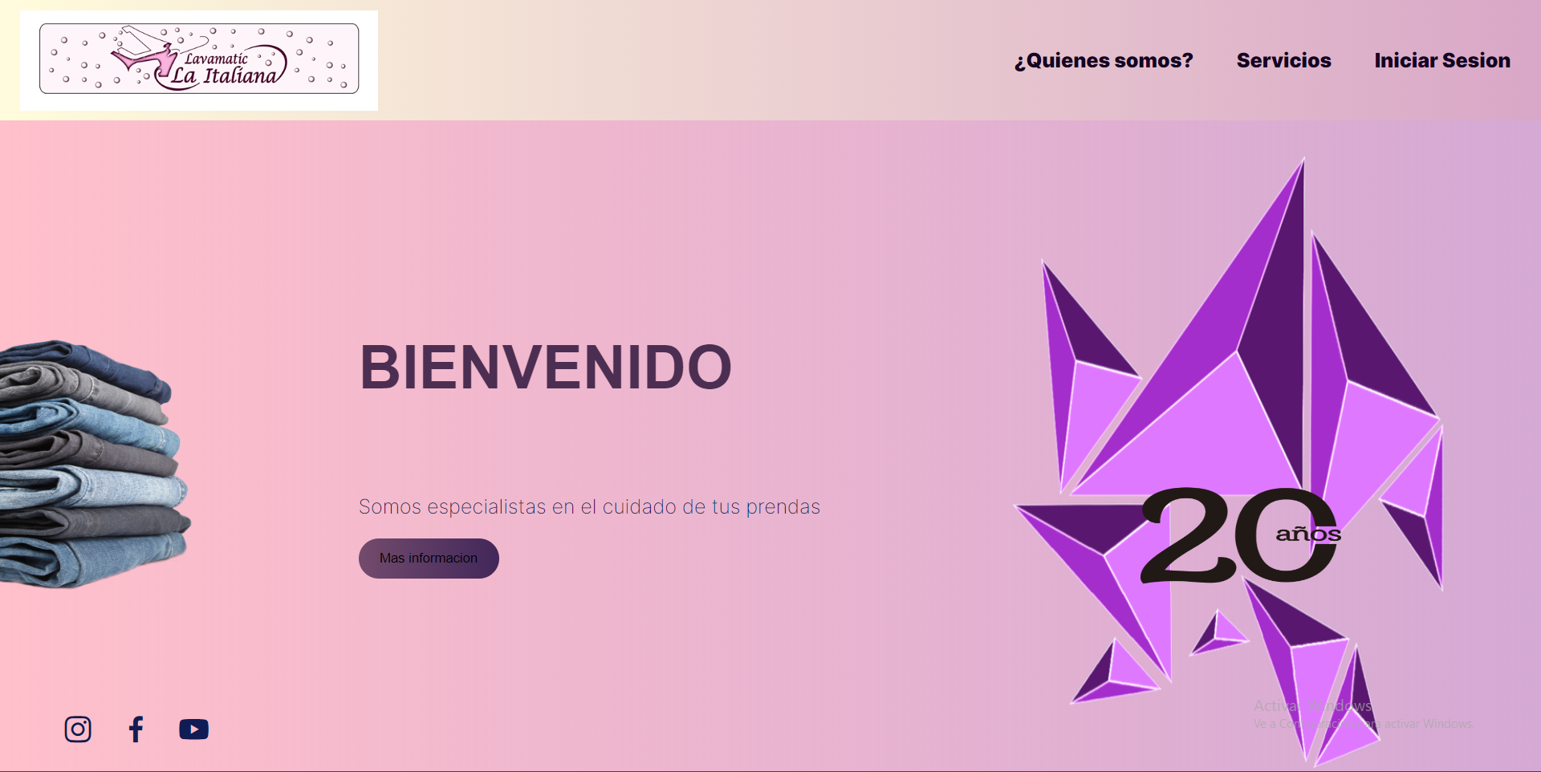
Definición de Interfaces de Usuario

Slide 15


